Slide 1

التشجير وصفرية الانبعاثات الكاربونية
د جاسم محمد مصحب

Slide 2
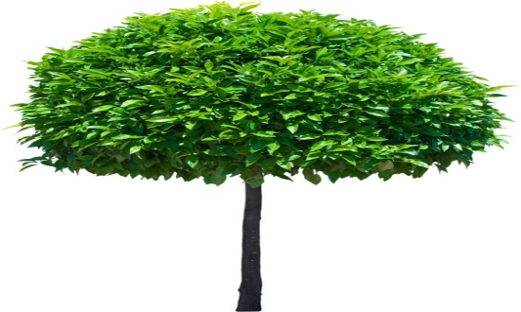
"شجرة واحدة تمتص طنا من الكربون سنويا".. هل يكون زرع الأشجار الحل الأمثل لكبح تغير المناخ؟
الحل هو الكاربون المخزون ( الاخشاب ) المستخدمه في الاثاث المعمر

Slide 3
3 مليارات شجرة بحلول 2030
على سبيل المثال
زراعة الأشجار كحل لكبح تغير المناخ الاتحاد الأوروبي يخطط لزراعة 3 مليارات شجرة إضافية بحلول عام 2030. وهو مشروع من شأنه تعزيز التنوع البيولوجي.

Slide 4
كاربون اقل يعني اننا نحتاج الى مزيد من التشجير لكن بحدود مثلا :
عاصمة أيسلندا تمثّل العاصمة الأقل انبعاثًا للكربون، إذ تطلق ريكيافيك فقط 346 ألفًا و630 طنًا من ثاني أكسيد الكربون سنويًا، ونتيجة لهذه البصمة الكربونية المنخفضة، يتعيّن على ريكيافيك فقط زراعة 69 ألفًا و326 شجرة سنويًا لتعويض آثارها.

Slide 5
الاشجار مرشحات لانها كما تعلمون تستهلك co2 وتبعث o2

Slide 6
الموازن الاخضر
كل شخص على الكوكب يجب ان يوازن انبعاثات الكاربون التي يطلقها وهي باطنان عدة ب :
ان يزرع من 5 الى سبع اشجار كبيره ومتوسطة دائمة الخضرة
كم زرعت انت ؟؟؟؟؟؟؟

Slide 7
انها الغابات ايها السادة المنتجة للموازن الكاربوني للانبعاثات

Slide 8
الاشجار اكبر حليف لنا نحن البشر ضد التغير المناخي ( الكربنه )
550 بليون طن من الكاربون في الكون
3 ترليون شجرة
لازال نصف ما نطلقه من انبعاث كاربوني يمتصه النظام ونعاني من النصف ومستقبلنا في موازنة القطع من الاشجار باخرى اكثر عددا واسرع نموا .....................

Slide 9
Thank you
ازرع

